Slide 3
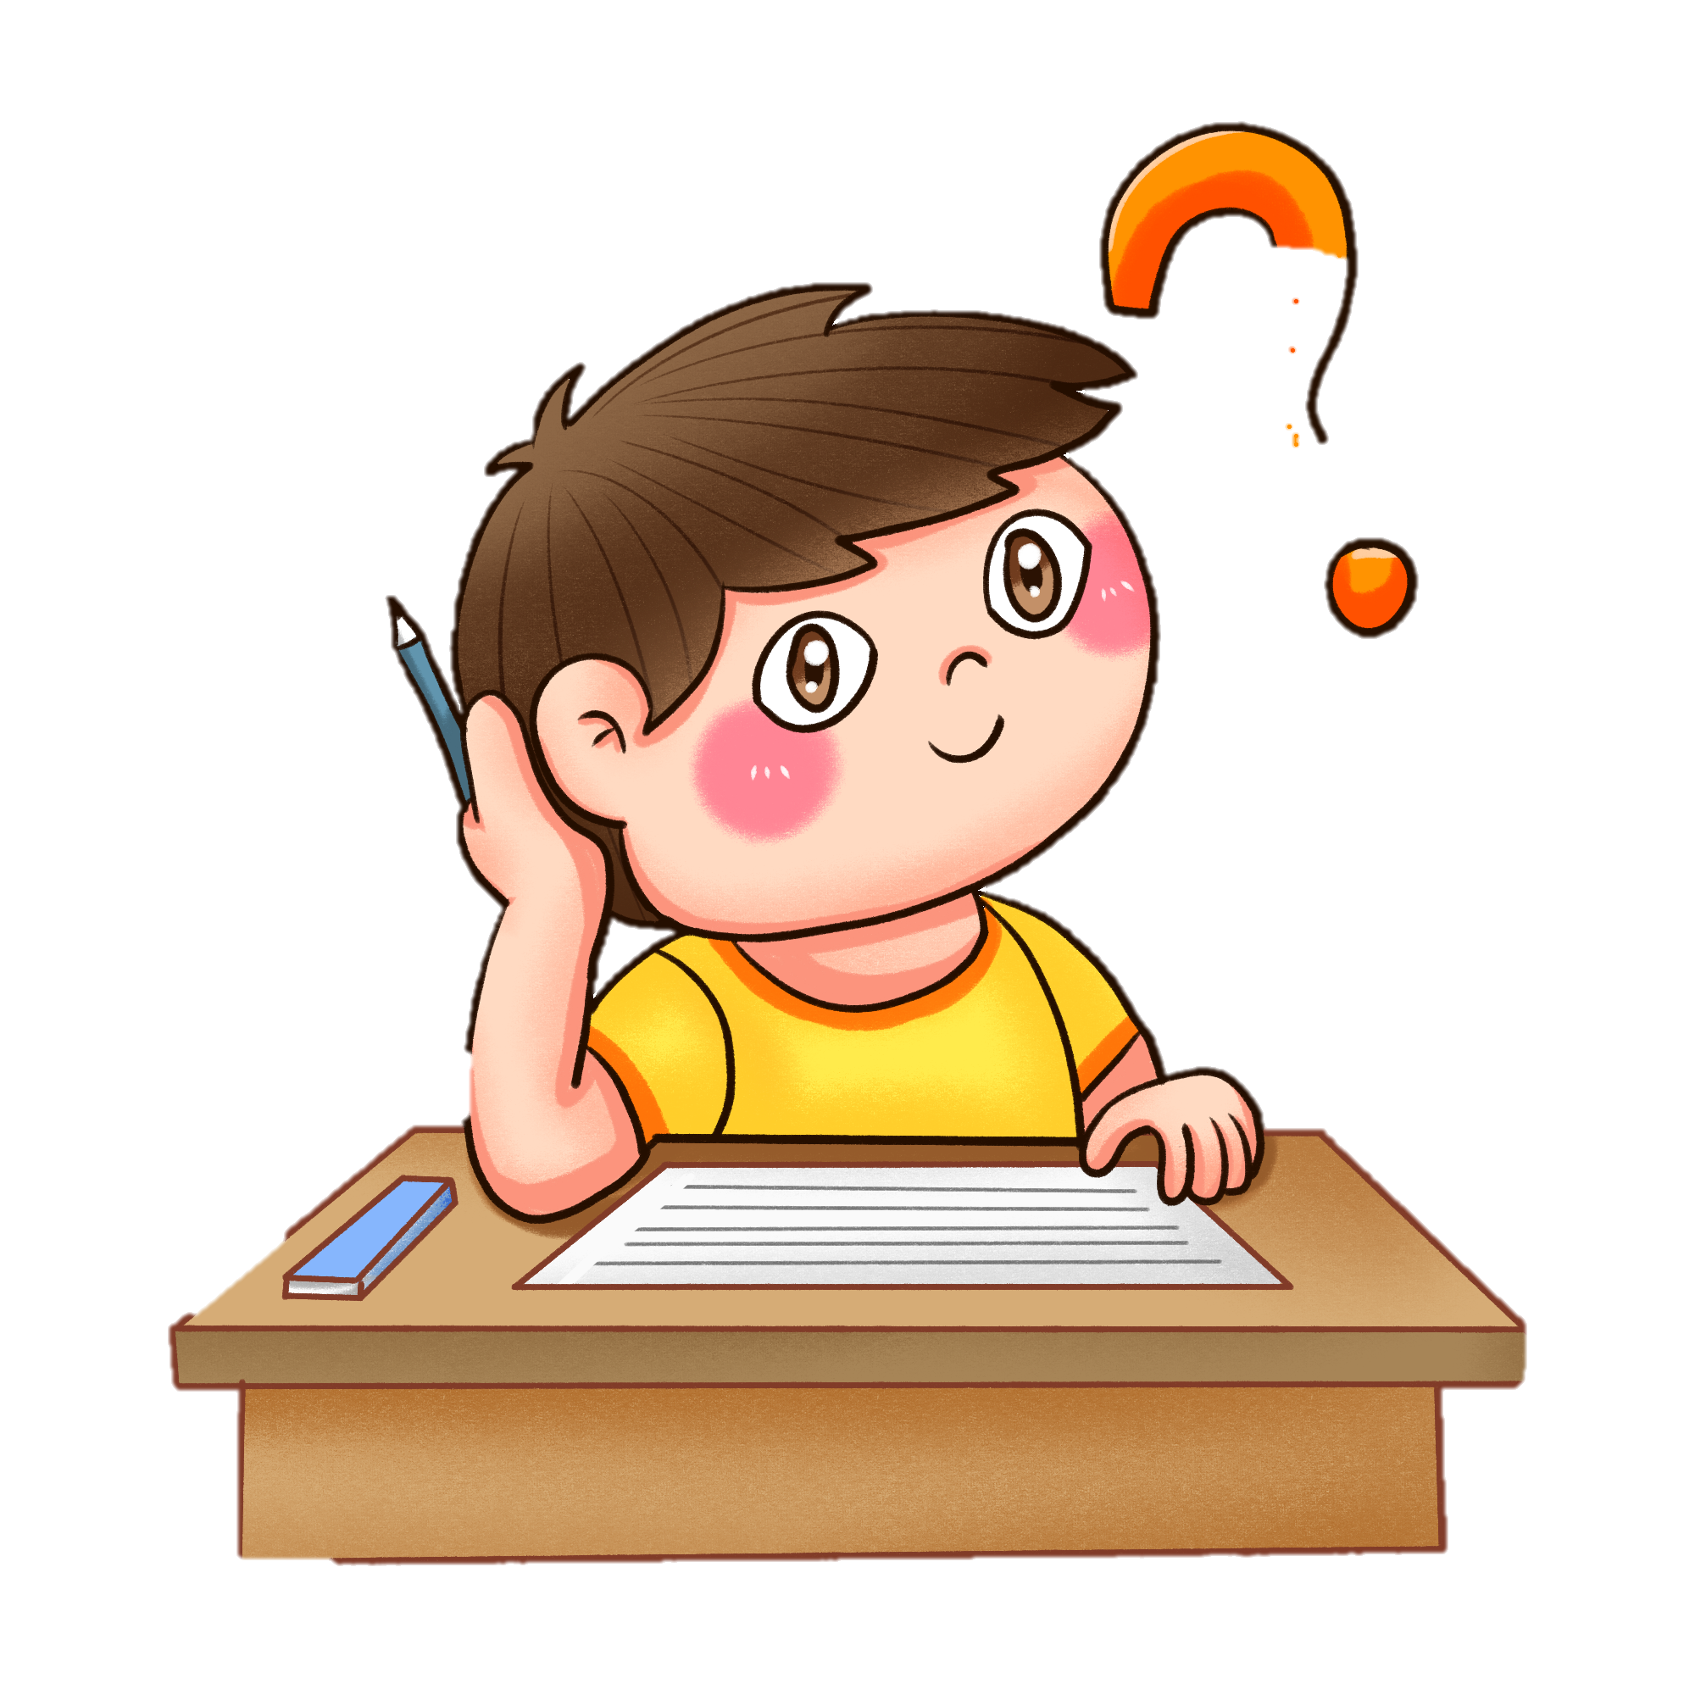
Trò chơi Truyền bóng.
Cách chơi: Cả lớp cùng tham gia truyền tay nhau 1 quả bóng do GV đã chuẩn bị theo giai điệu một bài hát. Khi nhạc dừng thì sẽ dừng truyền bóng, bóng đến tay HS nào thì HS đó đặt 1 câu có sử dụng kết từ và chỉ ra kết từ đó.

Slide 4
LUYỆN TỪ VÀ CÂU
KẾT TỪ
(Tiếp theo)

Slide 5
Tìm hiểu về cặp kết từ
Các từ in đậm trong những câu sau có tác dụng gì? Các từ này có gì khác với những kết từ mà em đã học ở bài trước?
Nếu chúng ta chịu khó để ý thì sẽ nhận ra mùa nào cũng có hoa nở chứ không chỉ mùa xuân. TÔ HOÀI
Tuy bốn mùa đều phủ lên mình một màu xanh nhưng mỗi mùa Hạ Long lại có những nét riêng biệt, hấp dẫn lòng người. Theo THI SẢNH
Tiếng cười không chỉ đem lại niềm vui cho con người mà còn là một liều thuốc trường sinh. MINH KHÔI
d) Vì muốn có cuộc sống yên tĩnh, gần với thiên nhiên hơn nên ông bà tôi đã rời thành phố về quê. HẠNH NHI

Slide 6
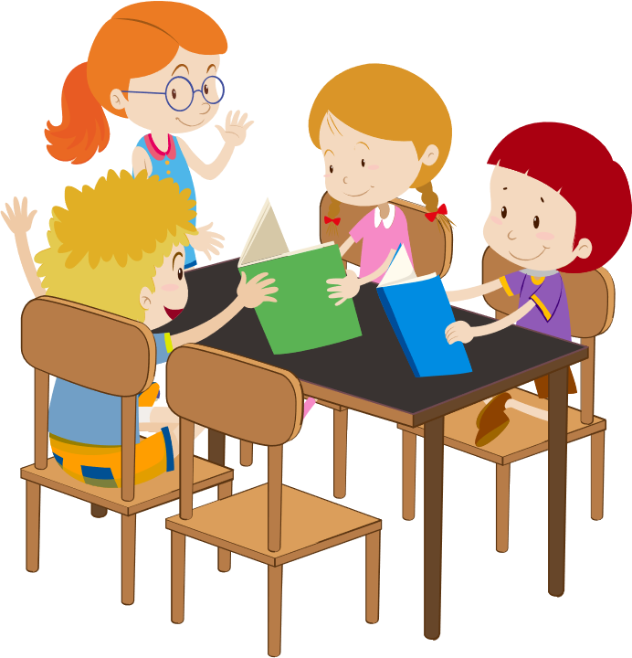
THẢO LUẬN
THEO NHÓM
Mỗi nhóm 4 bạn.
- Thảo luận trong nhóm 2 câu hỏi.
- Một số nhóm trình bày trước lớp theo yêu cầu.

Slide 7
Tìm hiểu về cặp kết từ
Các từ in đậm trong những câu sau có tác dụng gì?
- Các từ in đậm có tác dụng nối các từ ngữ trong câu với nhau.
Các từ này có gì khác với những kết từ mà em đã học ở bài trước?
Các từ này khác với các kết từ đã học ở bài trước ở 2 điểm:
Chúng hoạt động theo cặp (2 từ): nếu... thì...; tuy... nhưng...; không chỉ... mà còn...; vì... nên...
2. Chúng chỉ được dùng để nối các từ ngữ trong một câu (mà không dùng để nối các câu với nhau).
Tóm lại: Các cặp từ ): nếu... thì...; tuy... nhưng...; không chỉ... mà còn...; vì... nên... được gọi là cặp kết từ.

Slide 8
KẾT TỪ
- Các từ ngữ trong câu còn có thể được nối với nhau bằng một cặp kết từ
BÀI HỌC
+ Vì... nên...; do... nên...; nhờ... mà....
+ Nếu... thì...; hễ... thì (là)...
+ Tuy.. nhưng...; mặc dù... nhưng...
+ Không những... mà còn...; không chỉ... mà còn...

Slide 9
LUYỆN TẬP - THỰC HÀNH

Slide 10
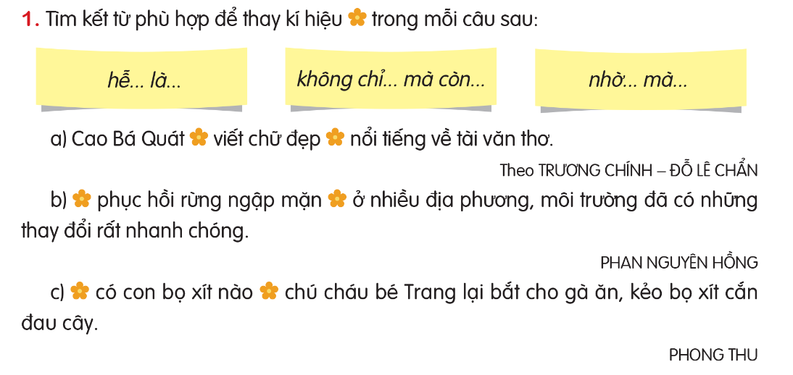

Slide 11
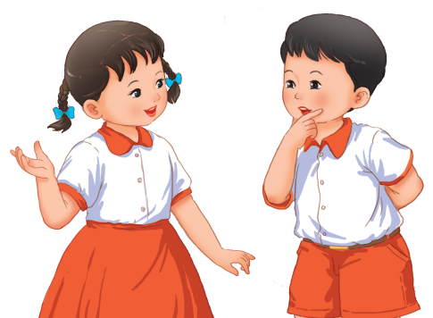
THẢO LUẬN
THEO NHÓM
- Mỗi nhóm 2 bạn.
- Tìm cặp kết từ phù hợp để thay kí hiệu bông hoa trong mỗi câu.
- Một số nhóm trình bày trước lớp theo yêu cầu.

Slide 12
a) Cao Bá Quát không chỉ viết chữ đẹp mà còn nổi tiếng về tài văn thơ.
b) Nhờ phục hồi rừng ngập mặn mà ở nhiều địa phương, môi trường đã có những thay đổi rất nhanh chóng
c) Hễ có con bọ xít nào là chú cháu bé Trang lại bắt cho gà ăn, kẻo bọ xít cắn đau cây.

Slide 13
2. Viết một đoạn văn ngắn về các chiến sĩ công an trong một bài đọc em đã học, trong đoạn văn có ít nhất một câu sử dụng cặp kết từ. Chỉ ra cặp kết từ ấy.
Ví dụ:
Các chú công an không chỉ có nhiệm vụ canh gác khi đêm đến mà còn thực hiện nhiều công việc khác để đảm bảo trật tự xã hội. Các chú luôn làm việc hết mình, không quản ngày đêm để phục vụ nhân dân. Em yêu các chú công an. Lớn lên em ước mơ trở thành một chú công an mang cảnh phục xanh.
Ví dụ:
Bằng sự khẩn trương, dũng cảm và khéo léo của mình, các chiến sĩ cảnh sát trong bài đọc “32 phút giành sự sống” đã cứu được bạn nhỏ bị nạn. Các chú không chỉ đem lại niềm vui, niềm hạnh phúc mà còn chiếm trọn vẹn niềm tin yêu của nhân dân. Em rất cảm phục các chú.

Slide 14
VẬN DỤNG
- Bài học hôm nay giúp các em biết được điều gì?
- Điều đó giúp em việc gì?
- Học sinh về nhà đặt thêm câu có sử dụng những cặp kết từ khác để chia sẻ trước lớp vào tiết sau.

Slide 15
Tạm biệt các bạn hẹn gặp lại tiết sau nhé

